Slide 1


Slide 2


  – HS thực hiện được phép chia số thập phân.
  – HS tìm được thành phần chưa biết trong phép chia số thập phân.
  – HS vận dụng được phép chia số thập phân để giải quyết vấn đề thực tế.
  – HS có cơ hội phát triển năng lực tư duy và lập luận toán học, năng lực giải quyết vấn đề, năng lực giao tiếp toán học,...

Slide 3


Slide 4










Slide 5


Slide 6









Câu 1: Tính 7,5 : 2,5 = ?
A
C
3
2,5
B
0,3
D
0,25

Slide 7

Câu 2: Kết quả của phép tính 0,56 : 0,07 là bao nhiêu?
A
0,08
C
8
B
0,8
D
80

Slide 8

Câu 3: Kết quả của phép tính 6,3 : 0,9 là:
A
6,3
C
0,7
B
7
D
9

Slide 9

Câu 4: Một sợi dây dài 8,1m, nếu cắt mỗi đoạn 0,9m thì cắt được bao nhiêu đoạn dây?
A
0,9
C
0,81
B
8
D
9

Slide 10
Mình đã đến nơi rồi!
CẢM ƠN CÁC BẠN RẤT NHIỀU

Slide 11




Slide 12



Bài 1: Đặt tính rồi tính
6,52 : 2
72 : 15
2,52 : 2,1
42 : 1,4

Slide 13

6,52 : 2
72 : 15
2,52 : 2,1
6,52 | 2
72 | 15
2,52 | 2,1
,
12
0
`
`
,
0
5
,
4
8
3
2
6
4
2
2
,
1
2
0
1
0
0
42 : 1,4
42 | 1,4
0
`
0
0
3
0
0

Slide 14
Bài 2: Số?
Số bị chia | 16,5 | 27 | 9,45 | ?
Số chia | 11 | 5 | ? | 3,5
Thương | 1,5 | ? | 2,7 | 2,16
Thương = Số bị chia : số chia
Số bị chia = Thương x số chia
Số chia = Số bị chia : thương

Slide 15
Bài 2: Số?
Số bị chia | 16,5 | 27 | 9,45 | ?
Số chia | 11 | 5 | ? | 3,5
Thương | 1,5 | ? | 2,7 | 2,16
7,56
3,5
5,4

Slide 16
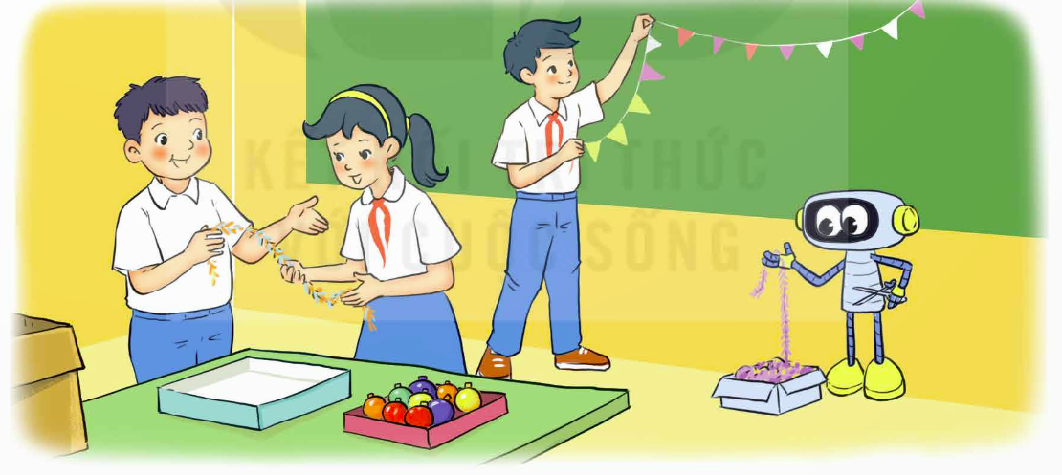
Bài 3: Để trang trí lớp nhân ngày kỉ niệm thành lập trường, lớp 5A cần chuẩn bị các sợi dây kim tuyến dài 1,2 m. Biết rằng cuộn dây kim tuyến dài 12,6 m. Hỏi lớp 5A có thể cắt được nhiều nhất bao nhiêu sợi dây kim tuyến như vậy?
Số sợi dây kim tuyến cắt được = độ dài cuộn dây : độ dài của 1 sợi dây

Slide 17
Bài 3: Để trang trí lớp nhân ngày kỉ niệm thành lập trường, lớp 5A cần chuẩn bị các sợi dây kim tuyến dài 1,2 m. Biết rằng cuộn dây kim tuyến dài 12,6 m. Hỏi lớp 5A có thể cắt được nhiều nhất bao nhiêu sợi dây kim tuyến như vậy?
Bài giải
Ta có 12,6 : 1,2 = 10 (dư 0,6) Với cuộn dây dài 12,6 m ta có thể cắt được nhiều nhất 10 sợi dây kim tuyến như vậy.
Đáp số: 10 sợi dây

Slide 18
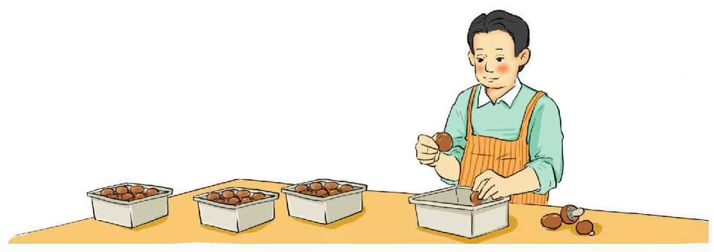
Bài 4: Bác Bình có 6 kg 750 g nấm tươi. Bác muốn đóng gói số nấm này thành 9 hộp như nhau. Hỏi mỗi hộp có bao nhiêu ki-lô-gam nấm?
Bài toán yêu cầu tính gì ?
Tóm tắt
Bài toán cho biết gì?
9 hộp: 6 kg 750 g
1 hộp: .?. kg

Slide 19
Bài 4: Bác Bình có 6 kg 750 g nấm tươi. Bác muốn đóng gói số nấm này thành 9 hộp như nhau. Hỏi mỗi hộp có bao nhiêu ki-lô-gam nấm?
Bài giải:
Đổi: 6 kg 750 g = 6,75 kg
Mỗi hộp có số kg nấm là:
6,75 : 9 = 0,75 (kg)
Đáp số: 0,75 kg nấm

Slide 20

- Ôn tập kiến thức đã học.
- Hoàn thành bài tập trong SBT.
- Đọc và chuẩn bị bài tiếp theo.

